Slide 1
A Construção do Tempo / “Pré – História”
Nascimento de Cristo: a.C / d.C
Década: 10 anos
Século: 100 anos
Milênio: 1000 anos
1624: Século XVII
1890: Século XIX

Slide 2
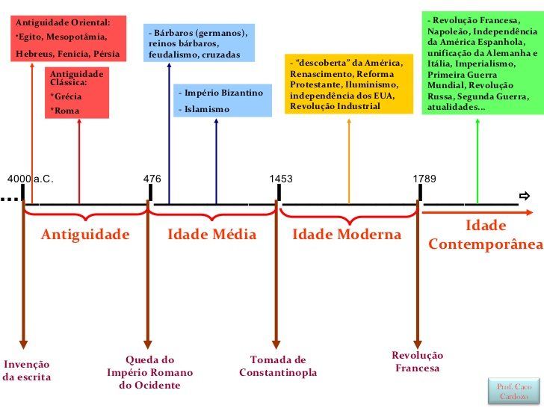
Problematização: Não uso da Escrita

Slide 3
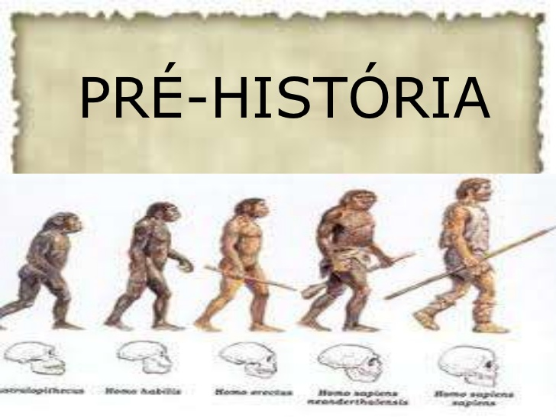
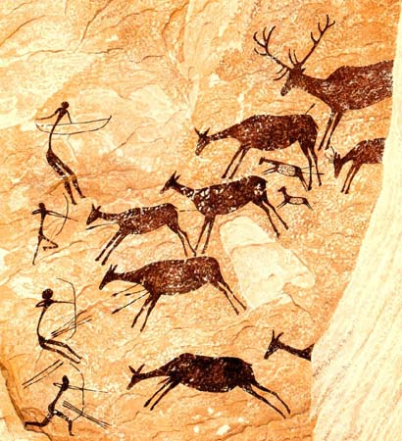
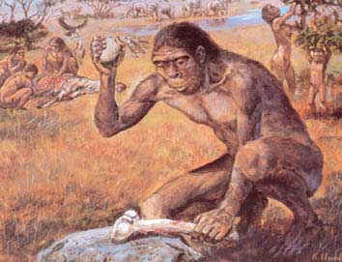
Pré – História dividida em três períodos:
Paleolítico, Neolítico e Idade dos Metais
Anacronismo
Aplicar valores atuais em épocas passadas

Slide 4
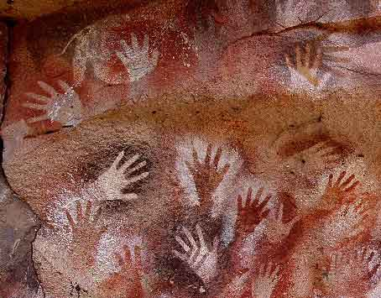
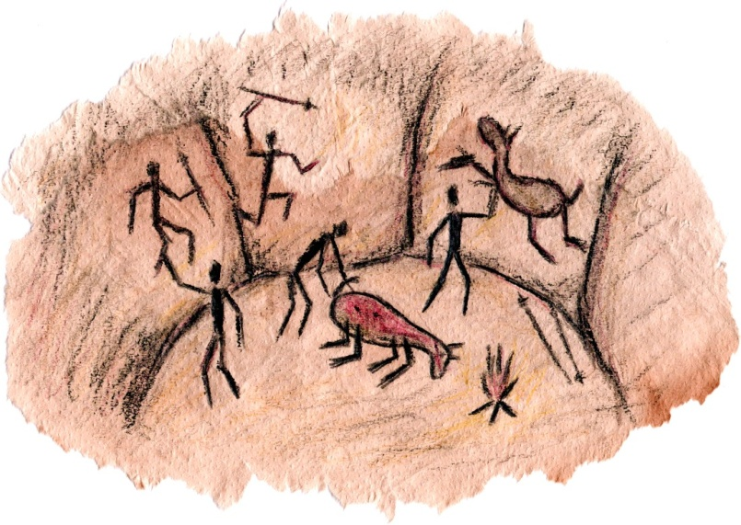
Paleolítico
Sociedade de caçadores e coletores
Nomadismo
Descobrimento e controle do fogo
“Homem das Cavernas” Problematização!
Pintura Rupestre

Slide 5
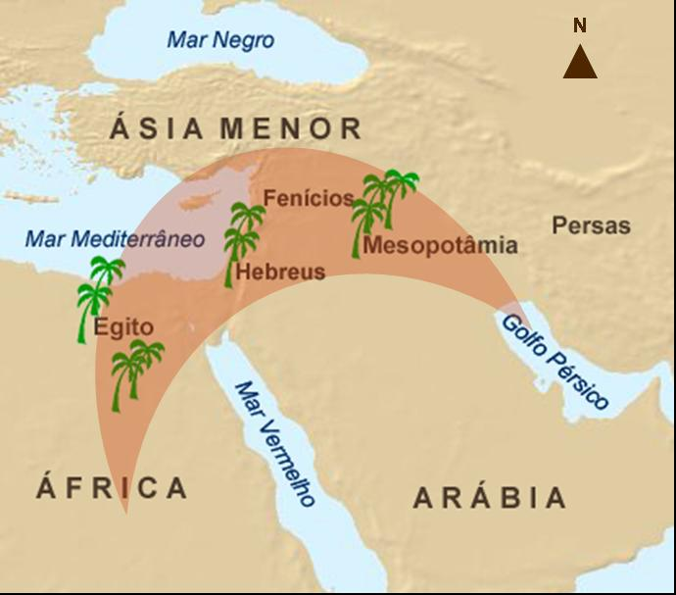


Revolução Neolítica
Bagagem cultural, desenvolvimento e ascensão de crenças
Agricultura, domesticação de animais e pastoreio
Crescimento Populacional
Crescente Fértil: Vale do Rio Nilo e Rios Tigre e Eufrates
* Carl Sagan; Cosmos (tem na Netflix ♥)

Slide 6
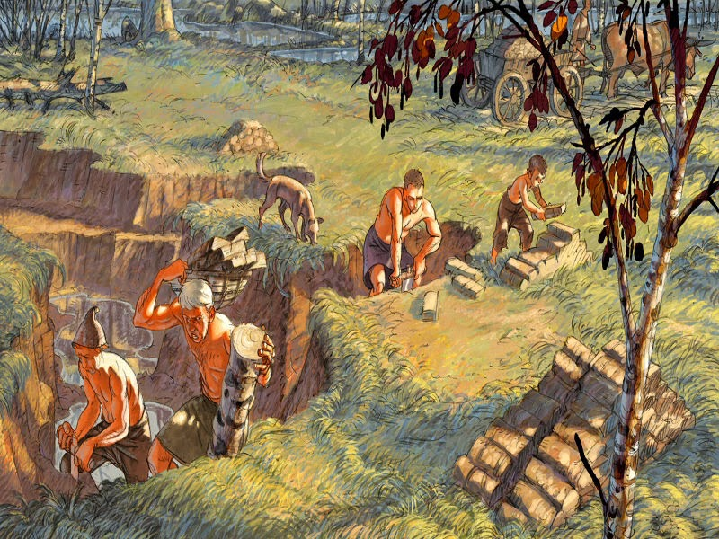
PATRIARCADO
Economia de subsistência
Formação de cidades simples
regime de chuvas e estiagens
canais de irrigação simples
Crescimento Populacional
Excedente agrícola
Comércio: Escambo

Slide 7
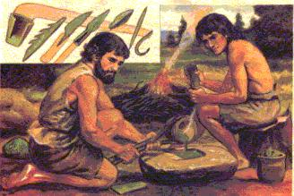
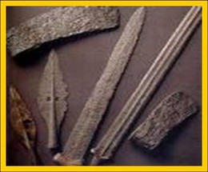
A Idade dos Metais
Cobre, bronze e ferro
Metalurgia: artesanato
Objetos de arte, agricultura e armas

Slide 8
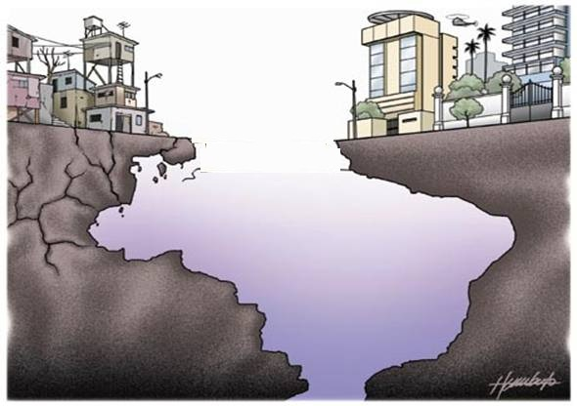
O campo e a cidade: divisão do trabalho e desigualdade
Divisão do trabalho: produtores de alimentos e especialistas
Diferenças econômicas e sociais: diferença de terras, posse de terras
Surgimento do Estado
estruturas de poder

Slide 9

Política
Nos regimes democráticos, a ciência política é a atividade dos cidadãos que se ocupam dos assuntos públicos com seu voto ou com sua militância.
Líderes do Estado: Reis - Sacerdotes
Formação do Estado: Propriedade Privada

